Slide 1
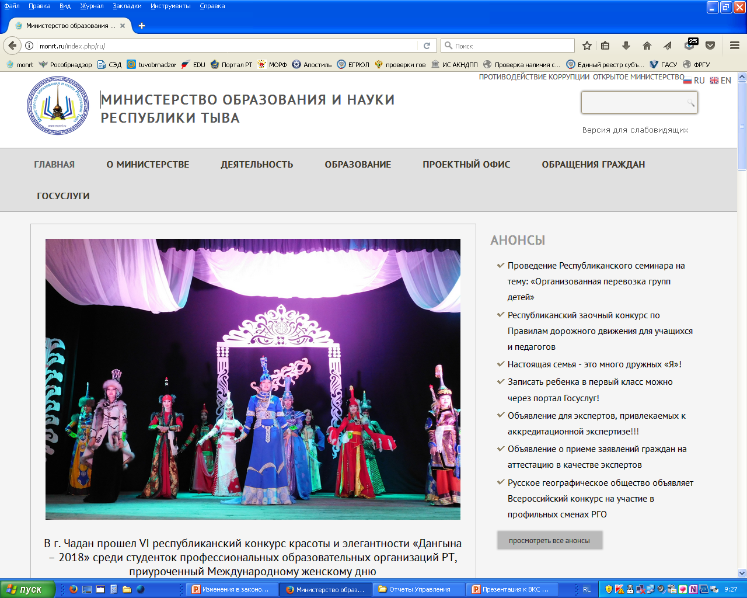

ГОСУДАРСТВЕННЫЙ КОНТРОЛЬ (НАДЗОР) В СФЕРЕ ОБРАЗОВАНИЯ. ОБЯЗАТЕЛЬНЫЕ ТРЕБОВАНИЯ ЗАКОНОДАТЕЛЬСТВА ОБ ОБРАЗОВАНИИ
Сарыг-Донгак Анна Эрес-ооловна, начальник отдела контроля и надзора в сфере образования
Кызыл – 2023 г.

Slide 2


ГОСУДАРСТВЕННЫЙ КОНТРОЛЬ (НАДЗОР) В СФЕРЕ ОБРАЗОВАНИЯ
часть 1 статьи 93 Федерального закона от 29.12.2012
№ 273-ФЗ «Об образовании в Российской Федерации»
Государственный контроль (надзор) в сфере
Федеральный государственный контроль (надзор) в сфере образования
Государственный контроль (надзор) в сфере образования за реализацией органами местного самоуправления полномочий в сфере образования

Slide 3
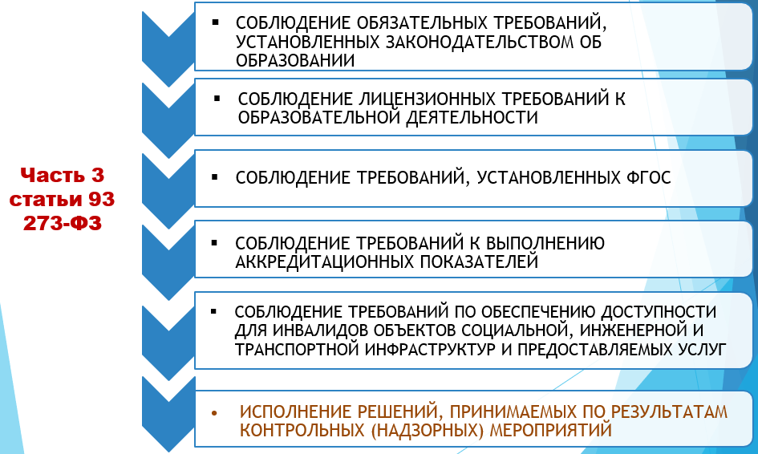

ПРЕДМЕТ
ФЕДЕРАЛЬНОГО ГОСУДАРСТВЕННОГО КОНТРОЛЯ (НАДЗОРА)
ПРАВОВЫЕ ОСНОВАНИЯ ОСУЩЕСТВЛЕНИЯ
ФЕДЕРАЛЬНОГО ГОСУДАРСТВЕННОГО КОНТРОЛЯ (НАДЗОРА)
В СФЕРЕ ОБРАЗОВАНИЯ
Утрачивает силу с 01.09.2023 г.

Slide 4





ПРАВОВЫЕ ОСНОВАНИЯ ОСУЩЕСТВЛЕНИЯ
ФЕДЕРАЛЬНОГО ГОСУДАРСТВЕННОГО КОНТРОЛЯ (НАДЗОРА)
В СФЕРЕ ОБРАЗОВАНИЯ
Федеральный закон от 31.07.2020 № 248-ФЗ
«О государственном контроле (надзоре) и муниципальном контроле в Российской Федерации»
Положение
о ФГКН
Федеральный закон от 29.12.2012 № 273-ФЗ
«Об образовании в Российской
Федерации», ст. 93
постановление Правительства
Российской Федерации
от 25.06.2021 № 997
Постановление Правительства Российской Федерации
от 10.03.2022 № 336
«Об особенностях организации и осуществления государственного
контроля (надзора), муниципального
контроля»
Перечень индикаторов риска нарушения обязательных требований
приказ Рособрнадзора
от 04.10.2021 № 1336

Slide 5
ПРАВОВЫЕ ОСНОВАНИЯ ОСУЩЕСТВЛЕНИЯ
ГОСУДАРСТВЕННОГО КОНТРОЛЯ (НАДЗОРА)
за реализацией органами местного самоуправления полномочий
в сфере образования
Федеральный закон
от 06.10.2003 № 131-ФЗ
«Об общих принципах организации местного самоуправления в РФ»,
статья 77
Федеральный закон
от 29.12.2012 № 273-ФЗ
«Об образовании в РФ»,
статья 93
Постановление Правительства Российской Федерации
от 10.03.2022 № 336
«Об особенностях организации и осуществления государственного
контроля (надзора), муниципального
контроля»

Slide 6
ФЕДЕРАЛЬНЫЙ ГОСУДАРСТВЕННЫЙ
КОНТРОЛЬ (НАДЗОР) В СФЕРЕ ОБРАЗОВАНИЯ
Положение о федеральном государственном
контроле (надзоре) в сфере образования (ФГКН)
Контролируемыми лицами – являются организации, осуществляющие образовательную деятельность, и индивидуальные предприниматели, осуществляющие образовательную деятельность, за исключением индивидуальных предпринимателей, осуществляющих образовательную деятельность непосредственно
Объектами ФГКН – являются образовательная деятельность организаций, осуществляющих образовательную деятельность, зарегистрированных по месту нахождения (индивидуальных предпринимателей, зарегистрированных по месту жительства) на территории соответствующего субъекта Российской Федерации

Slide 7
ФЕДЕРАЛЬНЫЙ ГОСУДАРСТВЕННЫЙ
КОНТРОЛЬ (НАДЗОР) В СФЕРЕ ОБРАЗОВАНИЯ
ВИДЫ КОНТРОЛЬНЫХ (НАДЗОРНЫХ)
МЕРОПРИЯТИЙ
ВИДЫ ПРОФИЛАКТИЧЕСКИХ
МЕРОПРИЯТИЙ
ВЫЕЗДНАЯ ПРОВЕРКА
срок проведения -
5 рабочих дней;
с использованием средств дистанционного взаимодействия – 10 рабочих дней
ИНФОРМИРОВАНИЕ
КОНСУЛЬТИРОВАНИЕ
ДОКУМЕНТАРНАЯ ПРОВЕРКА
срок проведения:
10 рабочих дней
ПРОФИЛАКТИЧЕСКИЙ ВИЗИТ
ОБЪЯВЛЕНИЕ ПРЕДОСТЕРЕЖЕНИЯ О НЕДОПУСТИМОСТИ НАРУШЕНИЯ
ОБЯЗАТЕЛЬНЫХ ТРЕБОВАНИЙ
Наблюдение за соблюдением обязательных требований (мониторинг безопасности)
без взаимодействия с контролируемым лицом
ОБОБЩЕНИЕ ПРАВОПРИМЕНИТЕЛЬНОЙ ПРАКТИКИ

Slide 8
ФЕДЕРАЛЬНЫЙ ГОСУДАРСТВЕННЫЙ
КОНТРОЛЬ (НАДЗОР) В СФЕРЕ ОБРАЗОВАНИЯ
ВИДЫ КНМ И КОНТРОЛЬНЫЕ (НАДЗОРНЫЕ)
ДЕЙСТВИЯ
Выездная проверка
Перечень допустимых контрольных (надзорных) действий в ходе выездной проверки:
осмотр;
опрос;
истребование документов;
получение письменных объяснений;
экспертиза.
Документарная проверка
Перечень допустимых контрольных (надзорных) действий в ходе документарной проверки:
получение письменных объяснений;
истребование документов;
экспертиза.
Наблюдение за соблюдением обязательных требований (мониторинг безопасности)
Осуществляется без взаимодействия.

Slide 9







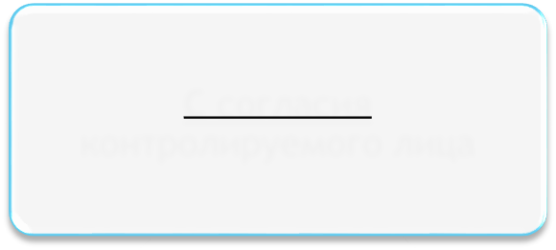


ФЕДЕРАЛЬНЫЙ ГОСУДАРСТВЕННЫЙ
КОНТРОЛЬ (НАДЗОР) В СФЕРЕ ОБРАЗОВАНИЯ
ПРОФИЛАКТИЧЕСКИЕ ВИЗИТЫ
Обязательный
профилактический визит
Профилактический визит
Контролируемые лица,
получившие лицензию на осуществление образовательной деятельности, - в срок не позднее чем в течение одного года со дня
начала такой деятельности
С согласия контролируемого лица
Контролируемые лица, деятельность которых отнесена к
категории высокого риска, - в
срок не позднее одного года со дня принятия решения об отнесении объекта государственного контроля (надзора) к категории высокого риска
По инициативе контролируемого лица

Slide 10
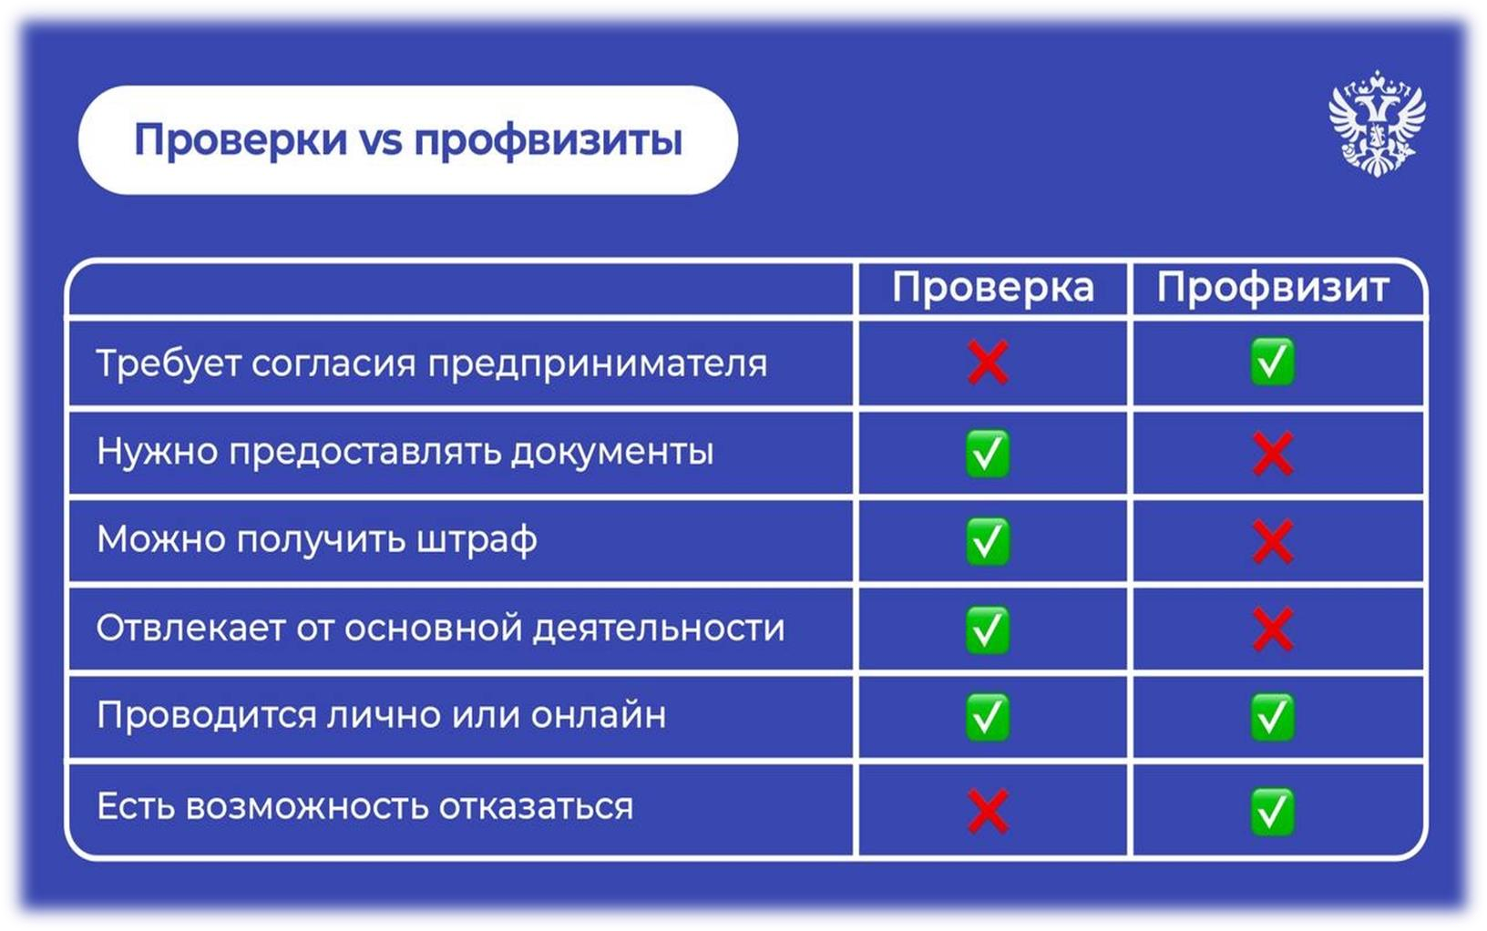
ФЕДЕРАЛЬНЫЙ ГОСУДАРСТВЕННЫЙ
КОНТРОЛЬ (НАДЗОР) В СФЕРЕ ОБРАЗОВАНИЯ
ПРОФИЛАКТИЧЕСКИЕ ВИЗИТЫ

Slide 11
РИСК-ОРИЕНТИРОВАННЫЙ ПОДХОД
Федеральный государственный контроль (надзор) в сфере образования в целях снижения риска причинения вреда (ущерба) установленным законом ценностям реализуется с применением риск-ориентированного подхода.
Объекты федерального государственного контроля (надзора) в сфере образования подлежат отнесению к категориям высокого, среднего и низкого риска причинения вреда (ущерба) охраняемым законом ценностям
Критерии отнесения к средней категории риска является:
наличие обращения (жалобы, заявления) о фактах нарушения, признанного обоснованным по результатам рассмотрения в Министерстве в течение календарного года, предшествующего дате принятия решения об отнесении объекта к определенной категории риска;
наличии вступившего в законную силу постановления о назначении административного наказания контролируемому лицу за совершение административного правонарушения в сфере образования в период 3 лет, предшествующих дате принятия решения об отнесении объекта к определенной категории риска, по статьям КоАП РФ статьей 5.57, статьей 9.13, частью 1 статьи 19.4, статьей 19.4.1, частью 1 статьи 19.5, статьями 19.6, 19.7, 19.20 и 19.30, статьей 19.30.2;
Критерием отнесения к высокой категории риска является одновременное наличие вышеуказанных критериев

Slide 12
РИСК-ОРИЕНТИРОВАННЫЙ ПОДХОД
ПЕРИОДИЧНОСТЬ ПРОВЕДЕНИЯ КНМ ПО КАТЕГОРИЯМ РИСКА
ВЫСОКИЙ РИСК - ПРОВЕРКИ 1 РАЗ В 3 ГОДА
НИЗКИЙ РИСК - ПРОВЕРКИ НЕ ПРОВОДЯТСЯ
СРЕДНИЙ РИСК - ПРОВЕРКИ 1 РАЗ В 4 года
С учетом ограничений и запретов, установленных постановлением Правительства РФ от 10.03.2022 г. № 336 «Об особенностях организации и осуществления государственного контроля (надзора), муниципального контроля», План проведения плановых проверок на 2023 год министерства сформирован с учетом периодичности для объектов контроля высокого риска:
согласованы с Прокуратурой РТ и утверждены всего 3 плановые проверки:
ЧДОУ д/с «Почемучки»;
ГБПОУ РТ «Тувинский техникум информационных технологий»;
ДОСААФ г. Ак-Довурака

Slide 13
ПРАВОВЫЕ ОСНОВАНИЯ ОСУЩЕСТВЛЕНИЯ
ФЕДЕРАЛЬНОГО ГОСУДАРСТВЕННОГО КОНТРОЛЯ (НАДЗОРА)
В СФЕРЕ ОБРАЗОВАНИЯ
ОСОБЕННОСТИ ОСУЩЕСТВЛЕНИЯ ФГКН В 2023 ГОДУ
плановые КНМ – в отношении объектов контроля высокой категории риска
внеплановые КНМ
1) при согласовании с органами прокуратуры:
при непосредственной угрозе причинения вреда жизни и тяжкого вреда здоровью граждан, по фактам причинения вреда жизни и тяжкого вреда здоровью граждан
при выявлении индикаторов риска нарушения обязательных требований
2) без согласования с органами прокуратуры:
по поручению Президента Российской Федерации;
по поручению Председателя Правительства Российской Федерации;
по требованию прокурора в рамках надзора за исполнением законов, соблюдением прав и свобод человека и гражданина по поступившим в органы прокуратуры материалам и обращениям
профилактические мероприятия
контрольные (надзорные) мероприятия без взаимодействия с контролируемыми лицами

Slide 14

Индикаторы риска
Перечень индикаторов риска нарушения обязательных требований, используемых при осуществлении ФГКН, утвержден приказом РОСОБРНАДЗОРА от 04.10.2021 N 1336:
В части предоставления сведений о выданных документах об образовании и (или) о квалификации в ФИС ФРДО: непредставление в течение семи месяцев организацией, осуществляющей образовательную деятельность по дополнительным профессиональным программам и (или) основным программам профессионального обучения не менее шести месяцев на основании лицензии на осуществление образовательной деятельности, оператору ФИС ФРДО сведений о документах о квалификации в порядке, установленном Правилами.
В части информационной открытости: отсутствие доступа к открытым и общедоступным информационным ресурсам, содержащим информацию о деятельности образовательной организации, подлежащую размещению в информационно-телекоммуникационных сетях, в том числе на официальном сайте образовательной организации в сети «Интернет», зафиксированное не менее трех раз с периодичностью не чаще одного раза в неделю в период осуществления в соответствии мониторинга системы образования
ВЫЯВЛЕНИЕ ИНДИКАТОРОВ РИСКА НАРУШЕНИЯ ОБЯЗАТЕЛЬНЫХ ТРЕБОВАНИЙ – основание для проведения внепланового контрольного (надзорного) мероприятия

Slide 15
ГОСУДАРСТВЕННЫЙ КОНТРОЛЬ (НАДЗОР) В СФЕРЕ ОБРАЗОВАНИЯ
часть 6 статьи 93 Федерального закона от 29.12.2012
№ 273-ФЗ «Об образовании в Российской Федерации»
При осуществлении ФГКН орган по контролю (надзору) в сфере образования вправе привлекать экспертов, экспертные организации.
Оплата услуг экспертов и экспертных организаций производится в порядке и размерах, которые установлены постановлением Правительства Российской Федерации от 1 декабря 2021 г. N 2168.
Эксперт имеет право на возмещение расходов, понесенных в связи с участием в мероприятиях по контролю (надзору).
Эксперту возмещаются расходы на проезд до места осуществления деятельности юридического лица, индивидуального предпринимателя, в отношении которых проводятся мероприятия по контролю (надзору), и обратно до места жительства эксперта, а также расходы на наем жилого помещения.

Slide 16
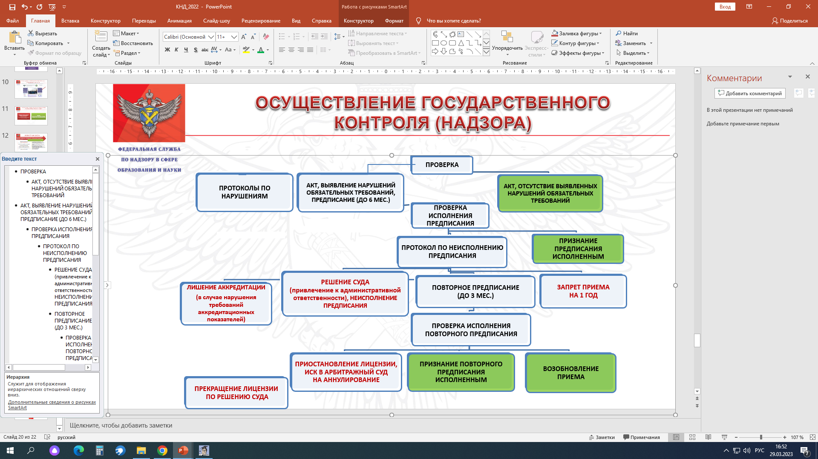
ФЕДЕРАЛЬНЫЙ ГОСУДАРСТВЕННЫЙ
КОНТРОЛЬ (НАДЗОР) В СФЕРЕ ОБРАЗОВАНИЯ

Slide 17
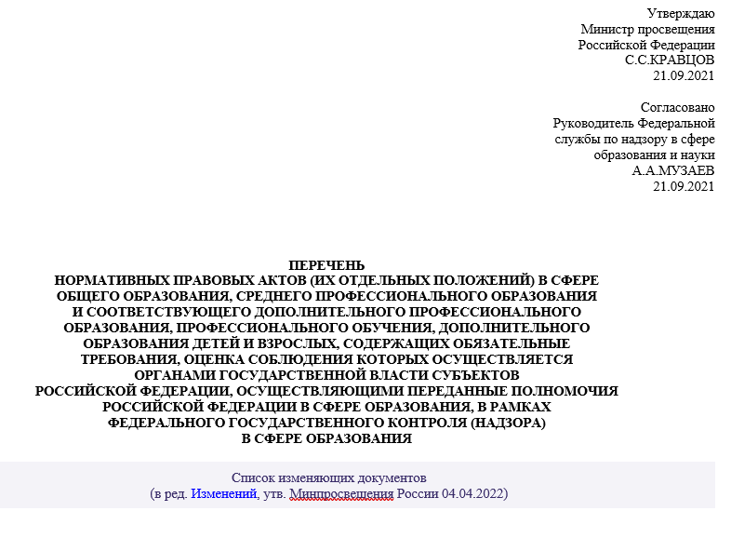
Перечень нормативных правовых актов,
содержащих обязательные требования, оценка
соблюдения которых осуществляется в рамках ФГК(Н)

Slide 18


ИЗМЕНЕНИЯ В ЗАКОНОДАТЕЛЬСТВЕ
ОБ ОБРАЗОВАНИИ
Федеральные образовательные программы
Приказ Минпросвещения России от 16 ноября 2022 г. N 992 «Об утверждении федеральной образовательной программы начального общего образования»;
Приказ Минпросвещения России от 16 ноября 2022 г. N 993 «Об утверждении федеральной образовательной программы основного общего образования»;
Приказ Минпросвещения России от 23 ноября 2022 г. N 1014 «Об утверждении федеральной образовательной программы среднего общего образования»
Основные общеобразовательные программы подлежат приведению в соответствие с федеральными основными общеобразовательными программами не позднее 01.09.2023

Slide 19
ИЗМЕНЕНИЯ В ФЕДЕРАЛЬНЫЙ ЗАКОН ОТ 29.12.2012 № 273-ФЗ
«ОБ ОБРАЗОВАНИИ В РОССИЙСКОЙ ФЕДЕРАЦИИ»
Статья 12. Образовательные программы (введена ФЗ от 24.09.2022 N 371-ФЗ)
АККРЕДИТАЦИОННЫЕ ПОКАЗАТЕЛИ
Начало действия документов - 01.03.2022.
Срок действия документов ограничен 31 августа 2025 г.
6. ОП ДО разрабатываются и утверждаются организацией, осуществляющей образовательную деятельность, в соответствии с ФГОС ДО и соответствующей ФОП ДО. Содержание и планируемые результаты разработанных образовательными организациями ОП должны быть не ниже соответствующих содержания и планируемых результатов ФОП ДО.
6.1. Организации, осуществляющие образовательную деятельность по имеющим государственную аккредитацию ОП НОО, ООО, СОО, разрабатывают образовательные программы в соответствии с ФГОС и соответствующими ФООП. Содержание и планируемые результаты разработанных образовательными организациями образовательных программ должны быть не ниже соответствующих содержания и планируемых результатов федеральных основных общеобразовательных программ.
6.2. Организация, осуществляющая образовательную деятельность по имеющим государственную аккредитацию ОП НОО, ООО, СОО, при разработке соответствующей общеобразовательной программы вправе предусмотреть перераспределение предусмотренного в федеральном учебном плане времени на изучение учебных предметов, по которым не проводится государственная итоговая аттестация, в пользу изучения иных учебных предметов, в том числе на организацию углубленного изучения отдельных учебных предметов и профильное обучение.

Slide 20
ИЗМЕНЕНИЯ В ФЕДЕРАЛЬНЫЙ ЗАКОН ОТ 29.12.2012 № 273-ФЗ
«ОБ ОБРАЗОВАНИИ В РОССИЙСКОЙ ФЕДЕРАЦИИ»
Статья 12. Образовательные программы
6.3. При разработке ООП организации, осуществляющие образовательную деятельность по имеющим государственную аккредитацию ОП НОО, ООО, СОО, предусматривают непосредственное применение при реализации обязательной части ОП НОО федеральных рабочих программ по учебным предметам "Русский язык", "Литературное чтение" и "Окружающий мир", а при реализации обязательной части ОП ООО и СОО федеральных рабочих программ по учебным предметам "Русский язык", "Литература", "История", "Обществознание", "География" и "Основы безопасности жизнедеятельности".
6.4. Организации, осуществляющие образовательную деятельность по ОП ДО и по имеющим государственную аккредитацию ОП НОО, ООО, СОО, вправе непосредственно применять при реализации соответствующих ООП ФООП, а также предусмотреть применение федерального учебного плана, и (или) федерального календарного учебного графика, и (или) не указанных в части 6.3 настоящей статьи федеральных рабочих программ учебных предметов, курсов, дисциплин (модулей). В этом случае соответствующая учебно-методическая документация не разрабатывается

Slide 21
ИЗМЕНЕНИЯ В ФЕДЕРАЛЬНЫЙ ЗАКОН ОТ 29.12.2012 № 273-ФЗ
«ОБ ОБРАЗОВАНИИ В РОССИЙСКОЙ ФЕДЕРАЦИИ»
Статья 23. Типы образовательных организаций
6.3. При разработке ООП организации, осуществляющие образовательную деятельность по имеющим государственную аккредитацию ОП НОО, ООО, СОО, предусматривают непосредственное применение при реализации обязательной части ОП НОО федеральных рабочих программ по учебным предметам "Русский язык", "Литературное чтение" и "Окружающий мир", а при реализации обязательной части ОП ООО и СОО федеральных рабочих программ по учебным предметам "Русский язык", "Литература", "История", "Обществознание", "География" и "Основы безопасности жизнедеятельности".
6.4. Организации, осуществляющие образовательную деятельность по ОП ДО и по имеющим государственную аккредитацию ОП НОО, ООО, СОО, вправе непосредственно применять при реализации соответствующих ООП ФООП, а также предусмотреть применение федерального учебного плана, и (или) федерального календарного учебного графика, и (или) не указанных в части 6.3 настоящей статьи федеральных рабочих программ учебных предметов, курсов, дисциплин (модулей). В этом случае соответствующая учебно-методическая документация не разрабатывается

Slide 22
Требования к учебно-методическому обеспечению
Нормы обеспеченности образовательной деятельности учебными изданиями в расчете на одного обучающегося
п. 36.1 ФГОС НОО и п. 37.3 ФГОС ООО:
Образовательная организация обязана предоставить каждому обучающемуся не менее одного учебника в печатной форме по предметам: русский язык, математика, физика, химия, биология, литература, география, история, обществознание, иностранные языки, информатика, а также не менее одного учебника и (или) учебного пособия в печатной и (или) электронной форме по иным учебным предметам (дисциплинам, курсам), входящим как в обязательную часть учебного плана, так и в часть, формируемую участниками образовательных отношений.

Slide 23
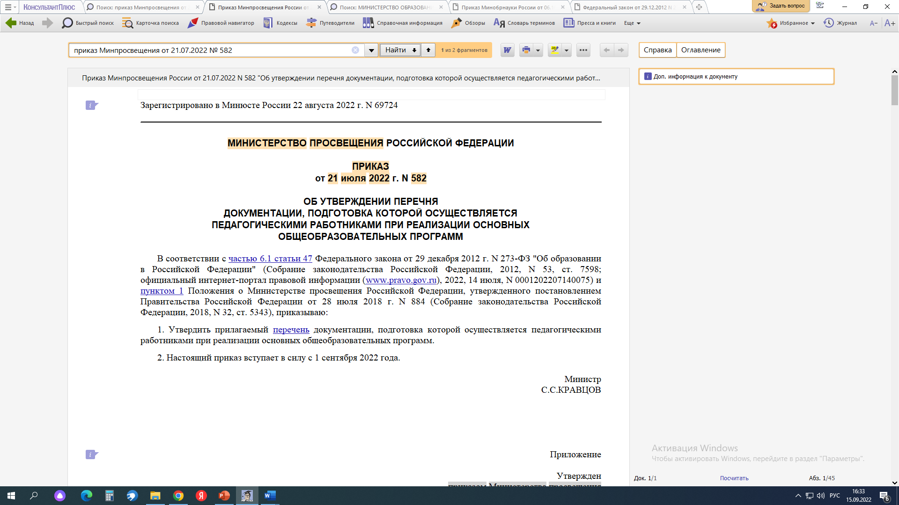
Обязательные требования законодательства об образовании
Утвержден Перечень документации, подготовка которой осуществляется педагогическими работниками

Slide 24
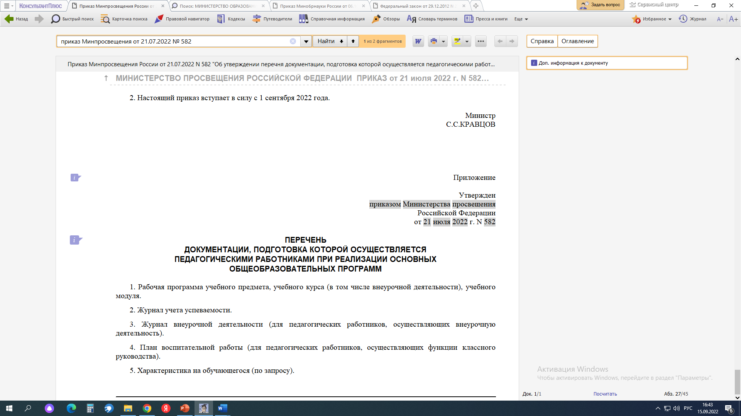
Обязательные требования законодательства об образовании

Slide 25


БЛАГОДАРЮ ВАС
ЗА ВНИМАНИЕ!
tuvobrnadzor@mail.ru

